Slide 1
В.Рехлов и его “Повесть о Михайле Волкове”.
Выполнила
педагог дополнительного образования
Яркина Татьяна Александровна

Slide 2
Посвящение рудознатцу. Виталий Рехлов
Сегодня мы с уверенностью называем имя первооткрывателя кузнецкого угля – это Михайло Волков. А было время, когда велись споры о том, кто же на самом деле, открыл уголь Кузнецкого бассейна. И лишь тщательное изучение исторических документов помогло определить, что кузнецкий уголь открыл все-таки Михайло Волков. Существенную лепту в это внес и писатель Виталий Степанович Рехлов, написавший «Повесть о Михайле
Волкове».

Slide 3
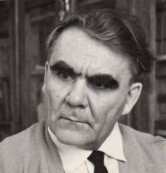
Виталий Степанович Рехлов
родился 3 апреля 1914 года
в старинной сибирской
деревне Копены
Красноярского края. С
самого детства мальчика
окружала любовь к старине.
В семье Рехловых из рода в род передавалось предание, «что пра-пра-прадед за участие в стрелецком бунте при Петре I был пытан в застенках в Москве и сослан в Сибирь».

Slide 4
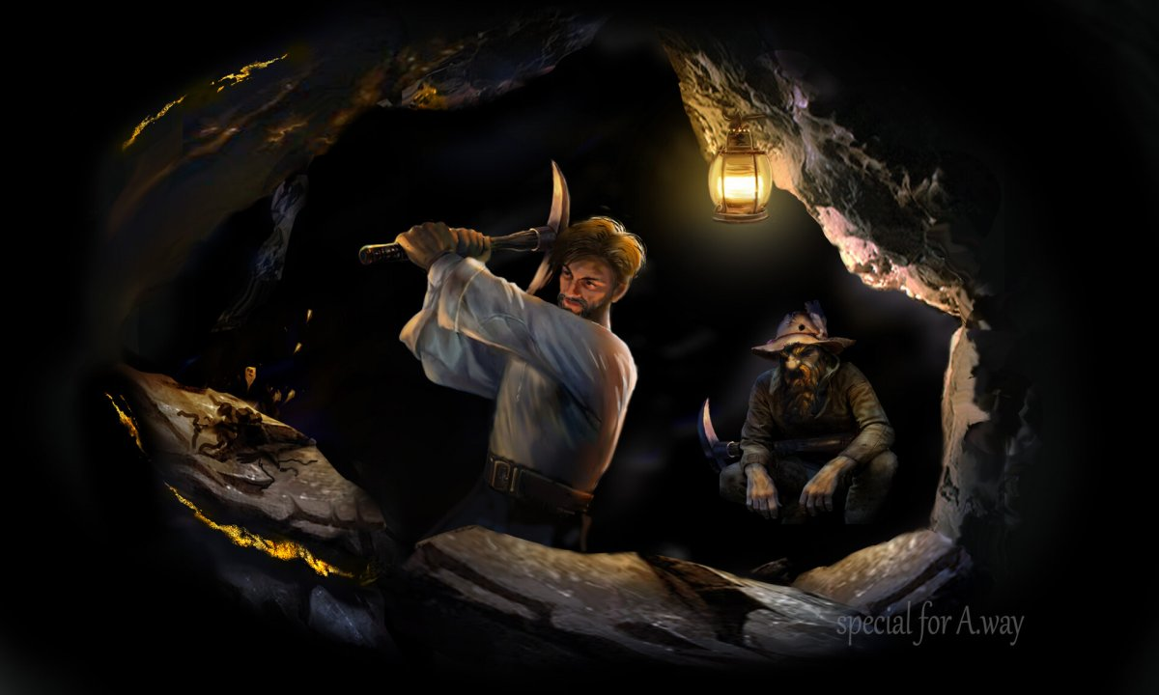
Любовь к старине в семье поддерживалась матерью, большой мастерицей сказывать сказки и былины. А дед много рассказывал Виталию об алтайских рудниках и заводах, о жизни рабочих и горных мастеровых. Рассказы деда навсегда врезались в память мальчика.

Slide 5
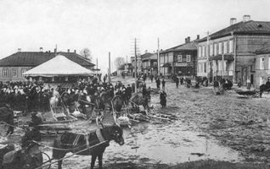
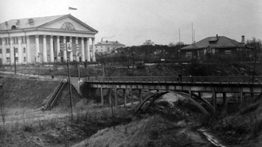
Годы юности Виталий Рехлов провел у родственников в Петрозаводске. Там он тоже поражался рассказам о нелегкой жизни рабочих с Онежско-Петровских железоделательных и оружейных заводов. В 1930 году Рехлов вернулся домой в Красноярский край и вступил в колхоз. По комсомольской путевке работал в шахте, потом учился в Кемеровской школе ФЗУ при Химзаводе.

Slide 6
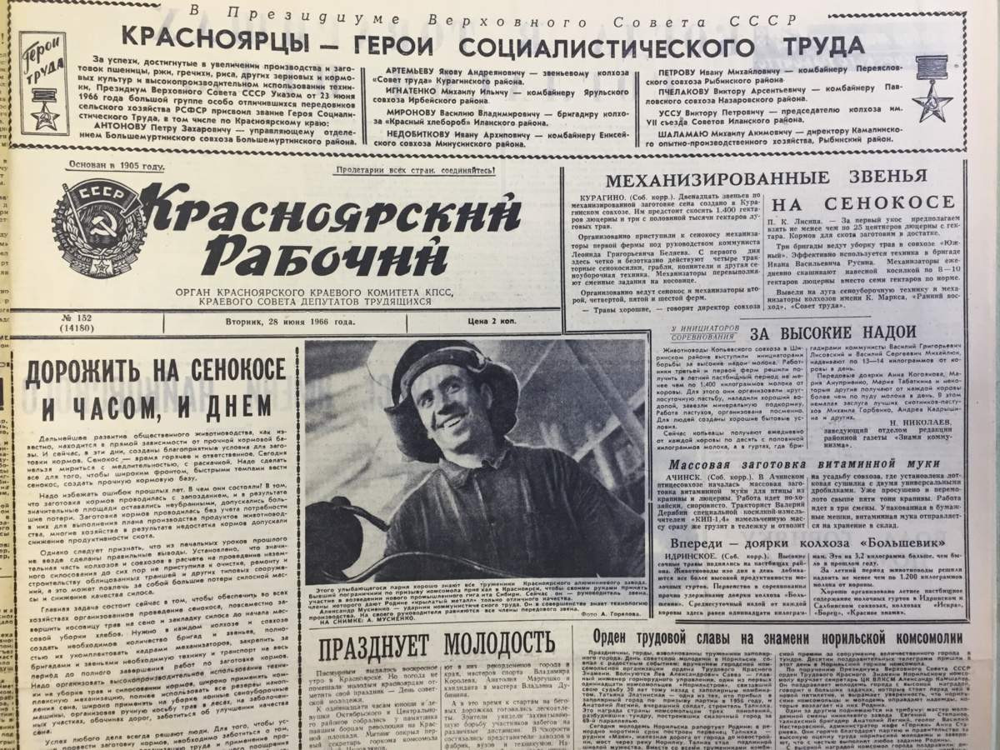
Все услышанное Виталию Рехлову хотелось изложить на бумаге, но не хватало знаний истории и русского языка. Осуществить замысел удалось только через двадцать лет. А пока он по путёвке Крайкома комсомола едет на культурно-просветительскую работу в сёла Красноярского края, начинает писать небольшие заметки
в газеты. И уже в 1934 году,
двадцатилетним юношей,
становится корреспонден-
том газеты «Советская
Хакассия», а немного
позднее начинает работать
в газете «Красноярский
рабочий».

Slide 7
Работа корреспондента позволяла много ездить, видеть,узнавать
и встречаться с разными людьми. В 1940 году Виталий Рехлов стал работать в Таймырской окружной газете. В одной из командировок попал в
затяжную пургуи чуть не замерз. Переохлаждение организма
привело к тяжелой болезни, надолго приковавшей его к постели. Но он не сдавался, упорно лечился, и как только появилась возможность двигаться, включился в активную жизнь. Вернулся к юношеским замыслам, стал изучать историю Сибири.

Slide 8
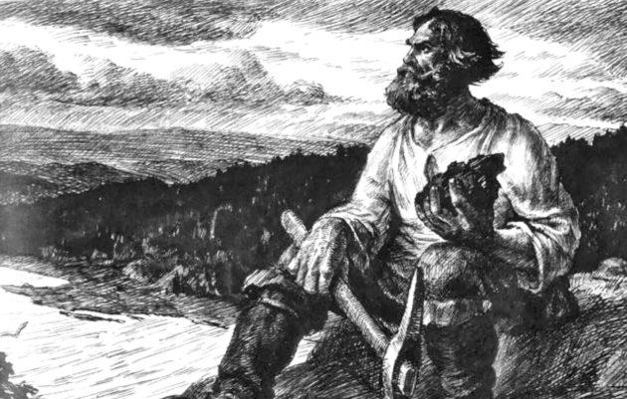
Журналист Виталий Рехлов и не предполагал, куда заведет его этот интерес. Прочитав первые сообщения о первооткрывателе кузнецкого угля Михайле Волкове, он так увлекся судьбой этого человека, что стал подробно изучать все исторические материалы, связанные с жизнью рудознатца.

Slide 9
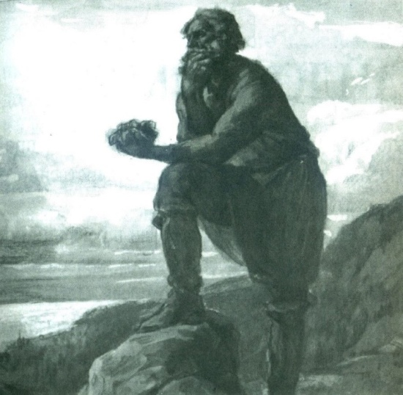
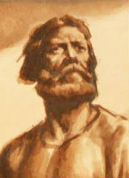
В течение нескольких лет он с увлечением изучал архивные документы, исторические исследования, старинные описания шахт и заводов, по крупицам собирал сведения о жизни М. Волкова. Три года ушли у Рехлова на изучение документов той далекой эпохи. Все яснее и яснее становилось суровое время, в которое жил Михайло Волков, все ближе и понятнее образ этого русского человека

Slide 10
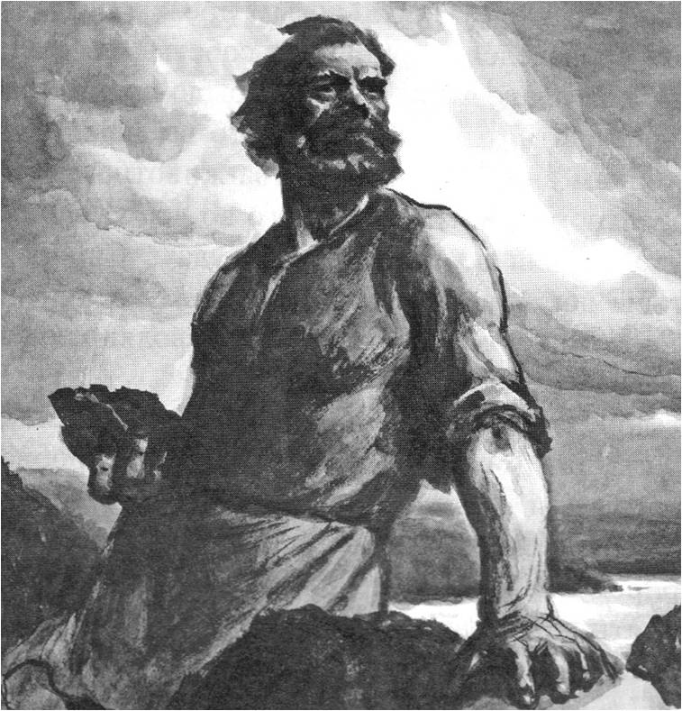
Полученные знания легли в основу «Повести о Михайле Волкове». Перед автором стояла сложная задача –правдиво и исторически достоверно воссоздать образ человека, жившего более 200 лет назад и сыгравшего огромную роль в развитии страны, и в то же время человека почти безвестного, о котором сохранилось очень мало записей в
исторических документах.

Slide 11
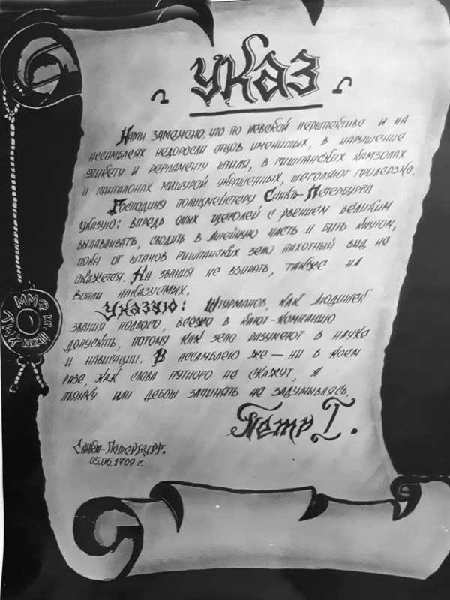
Указ ПетраI сыграл очень важную роль в освоении
Кузнецкого края. В Сибирь двинулись многочисленные поисковые партии рудознатцев. В группе рудознатца Степана Костылева находился и будущий первооткрыватель кузнецкого угля -Михайло Волков.

Slide 12
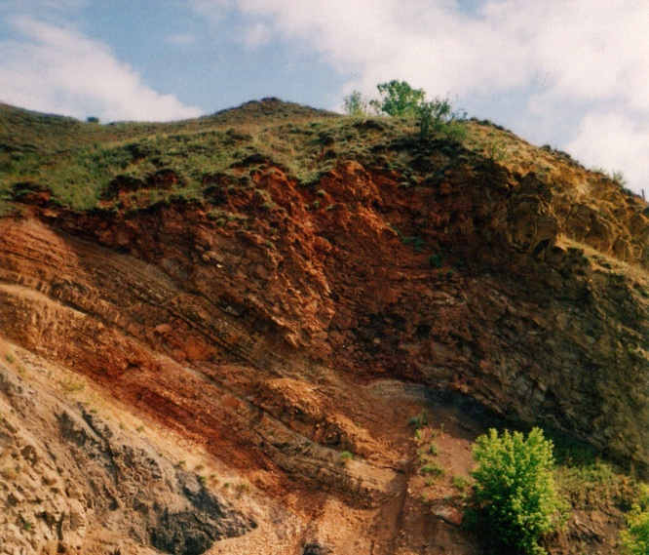
В 1721 году Михайло Волков в семи верстах от Верхотомского острога на территории будущего города Кемерово обнаружил выход мощного угольного пласта в «горелой горе», из которой валил дым. В донесении в Берг-коллегию было написано: «Волков заявил по Томи в 7 верстах от Верхотомского острога «горелую гору» от 20-ти сажень высотою».

Slide 13
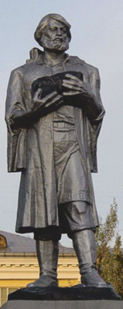
С этой даты и началась история угольного Кузбасса. Неоценим оказался для Кузбасса подвиг Михайлы Волкова. Героический образ рудознатца запечатлен Виталием Степановичем Рехловым в «Повести о Михайле Волкове».

Slide 14
Первый вариант повести был написан в 1956 году. А в 1958 году повесть появилась на страницах альманаха «Огни Кузбасса» под названием «Рудознатец» – о первооткрывателе кузнецкого угля Михайле Волкове. Затем издательство предложило писателю подготовить рукопись к изданию отдельной книгой, и в 1960 году она вышла в свет под названием «Повесть о Михайле Волкове». В 1972 году повесть была дополнена и переиздана.

Slide 15
Это и стало началом историко-краеведческой художественной литерату-
ры в Сибири. А Виталий Рехлов явился первооткрывателем нового направления. Уже с первой книгой он
принёс в литературу свою тему, которой останется верен до конца своих дней, тему исторического повествования на местном, кузнецком материале. Повесть хорошо была принята как писателями, так и многочисленными читателями. Правда, были и свои критики у «Повести о Михайле Волкове», которые находили недочеты в историческом повествовании. Их критические замечания хоть и портили настроение писателю, но не могли остановить его творческий процесс.

Slide 16
Время объективно определяет значимость всех исторических событий. Оно отметает все ненужное и малоценное, оставляя для потомков только то, что действительно заслуживает внимания. Вклад Виталия Степановича Рехлова в кузбасскую, да и российскую историю, и литературу огромен. Это благодаря его книгам, ставших уже библиографической редкостью, мы сегодня знаем всю историческую правду о первооткрывателях угольных месторождений в Сибири; знаем о тяжелой и трудной судьбе простых людей, которые жили в то нелегкое время и своим непосильным трудом создавали современный процветающий Кузбасс.

Slide 17
Интернет-ресурсы
https://dropdoc.ru/doc/522692/k-95-letiyu-so-dnya-rozhdeniya-avtora-«povesti-o-mihajle-volkove
https://proza.ru/2015/02/05/398
https://yandex.ru/images/search?text=фото%20книги%20Рехлова%20о%20Михайле%20Волкове&lr=237&pos=1&img_url=https%3A%2F%2Fbukinist.de%2F108650-thickbox_default%2Fpovest-o-mikhajle-volkove.jpg&rpt=simage
https://yandex.ru/images/search?text=фото%20памятника%20михайло%20волкову%20рудознатцу&lr=237
http://www.ognikuzbassa.ru/category-faces-of-fellow/579-pobedil-samogo-sebya-o-vitalii-stepanoviche-rekhlove

